Slide 1
Laboratório de Engenharia de Software I
Profs. Kechi Hirama e Michelet Del Carpio Chávez
PCS-3643
Aula 14 Aceitação do Sistema
Grupo 6: Dênio Araujo de Almeida
Vinícius Barros Alvarenga Yuri de Sene Alvizi
Notes:
Versão: xx/07/2016

Slide 2
Agenda
Escopo do projeto
3 casos de uso: CRUD, monitora voos e gerar relatórios
Apresentação oral
Apresentação do sistema
Apresentação prática
Demonstração do funcionamento do sistema

Slide 3
Escopo do Projeto
Negócio O sistema de monitoramento de voos permite ao aeroporto mostrar seus dados de forma mais simples para o cliente e também uma melhor manipulação desses dados do lado do aeroporto e das partes envolvidas

Slide 4
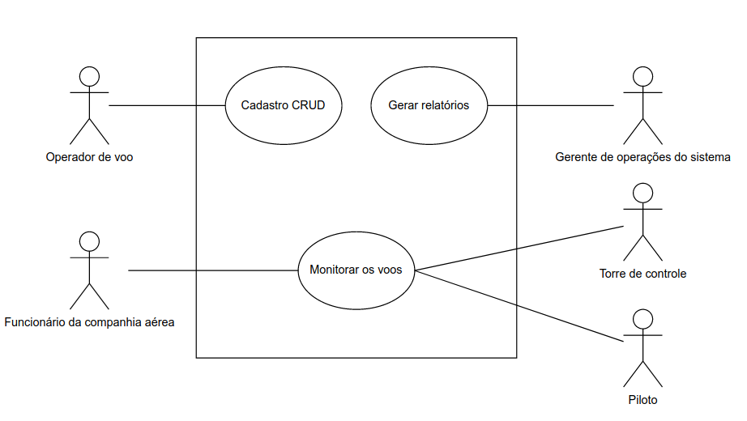
Apresentação Oral
Requisitos funcionais
→ cadastro CRUD, monitoração dos voos, geração de relatórios
Requisitos não-funcionais
→ segurança do cadastro, integração com o banco de dados
Diagrama de casos de uso

Slide 5
Apresentação Prática
Link do sistema na nuvem:
http://denioalmeida.pythonanywhere.com/

